Slide 1
BÀI 6
MÙA VÀNG
BÀI 6
Luyện tập:
Viết đoạn văn kể về việc trồng cây
Giáo viên: Bùi Thị Nhã
Lớp: 2B
Năm 2024 - 2025

Slide 2
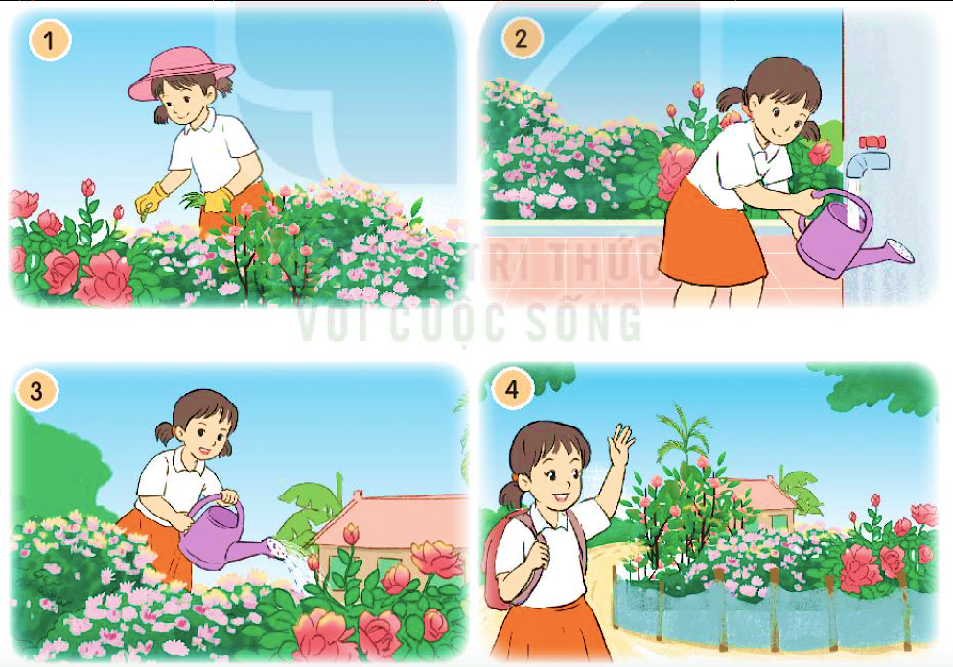
1. Nhìn tranh,nói về việc bạn nhỏ đang làm.

Slide 3
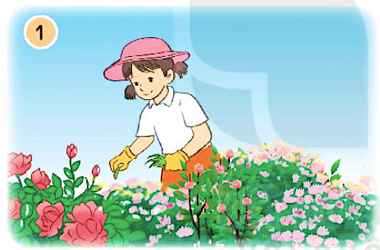
Bạn nhỏ đang bắt sâu.

Slide 4
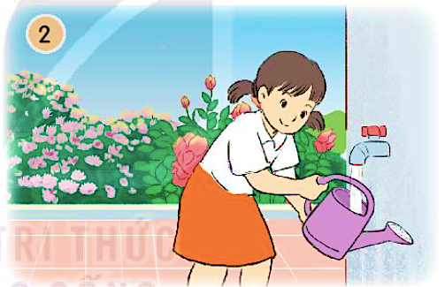
Bạn nhỏ đang đổ đầy bình nước.

Slide 5
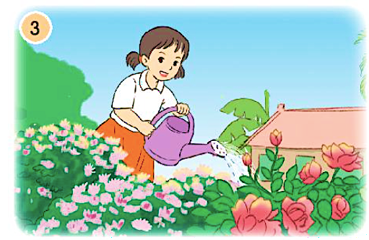
Bạn nhỏ đang tưới nước cho hoa.

Slide 6
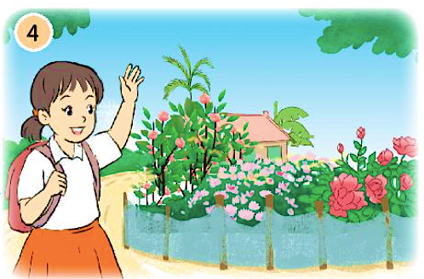
Bạn nhỏ chào tạm biệt vườn hoa trước khi đi học.

Slide 7
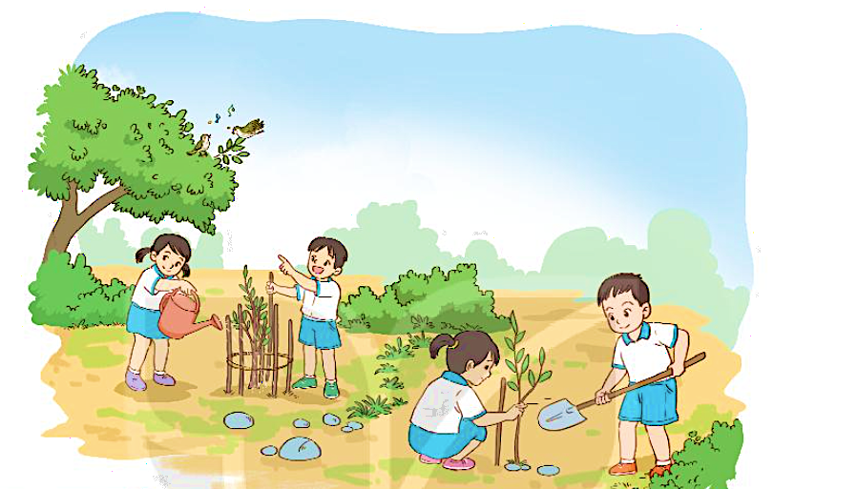
2. Viết 3 – 5 câu kể lại việc em và các bạn chăm sóc cây.
G:
- Em và các bạn đã làm việc gì để chăm sóc cây?
- Kết quả công việc ra sao?
- Em có suy nghĩ gì khi làm xong việc đó?

Slide 8
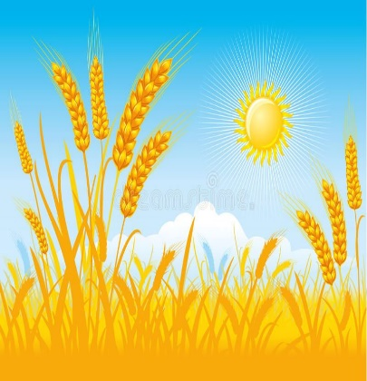
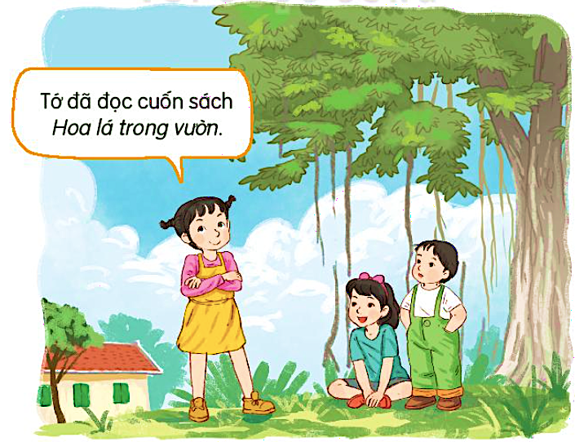
Đọc mở rộng
1. Kể tên những câu chuyện viết về thiên nhiên mà em đã đọc.
2. Chia sẻ với các bạn những chi tiết thú vị trong câu chuyện.
Tớ đã đọc cuốn sách Hoa lá trong vườn.

